Slide 1
מערכת שידורים לאומית
שקופית זו היא חובה
עליכם להתקין את הפונט Varela Round לפני תחילת העבודה.
אם ברצונכם לצפות בהנחיות להתקנת פונט Varela Round, תוכלו לעשות זאת בקלות.
צפו בסרטון הבא:
https://www.youtube.com/watch?v=NN9IgGTwbF0&feature=youtu.be
קישור להורדת הפונט (אשרו את הודעת האבטחה)

Slide 2
מחסנית – Stack
שקופית זו היא חובה
מלאו את פרטי השיעור, המקצוע והמורה .
(אין צורך להשאיר את הכיתובים "שם השיעור" , "המקצוע", מחקו אותם וכתבו רק את הפרטים עצמם).
(מדעי המחשב כיתות י-יא)
שם המורה: אריה קלבאנר, עירוני ה' תל אביב

Slide 3
מה נלמד היום
פרטו בשקופית זו את נושאי הלימוד של השיעור
מבנה נתונים של מחסנית
מטרה, הגדרה, עבודה איטרטיבית

Slide 4
מחסנית - בסיס
(אין צורך להשאיר את הכיתובים "שם הפרק" , "כותרת משנה", מחקו אותם וכתבו רק את הפרטים עצמם).

Slide 5
תזכורת - מצביעים
פריסה 1 (הפריסות שונות זו מזו במיקום תיבות הטקסט וגרפיקת הרקע, ותוכלו לגוון ביניהן)
משתנים פרימיטיביים
שלמים – int, long, unsigned
שברים - float, double
בוליאני – bool
...
את השקופית הזו תוכלו לשכפל, על מנת ליצור שקופיות נוספות הזהות לה – אליהן תוכלו להכניס את התכנים.
כדי לשכפל אותה, לחצו עליה קליק ימיני בתפריט השקופיות בצד ובחרו "שכפל שקופית" או "Duplicate Slide"
(מחקו ריבוע זה לאחר הקריאה)
מצביעים
עצמים
...

Slide 6
מבני נתונים מוכרים
פריסה 2 (הפריסות שונות זו מזו במיקום תיבות הטקסט וגרפיקת הרקע, ותוכלו לגוון ביניהן)
מצביע לראש הרשימה
חוליה
- תוכן
- מצביע
את השקופית הזו תוכלו לשכפל, על מנת ליצור שקופיות נוספות הזהות לה – אליהן תוכלו להכניס את התכנים.
כדי לשכפל אותה, לחצו עליה קליק ימיני בתפריט השקופיות בצד ובחרו "שכפל שקופית" או "Duplicate Slide"
(מחקו ריבוע זה לאחר הקריאה)

Slide 7
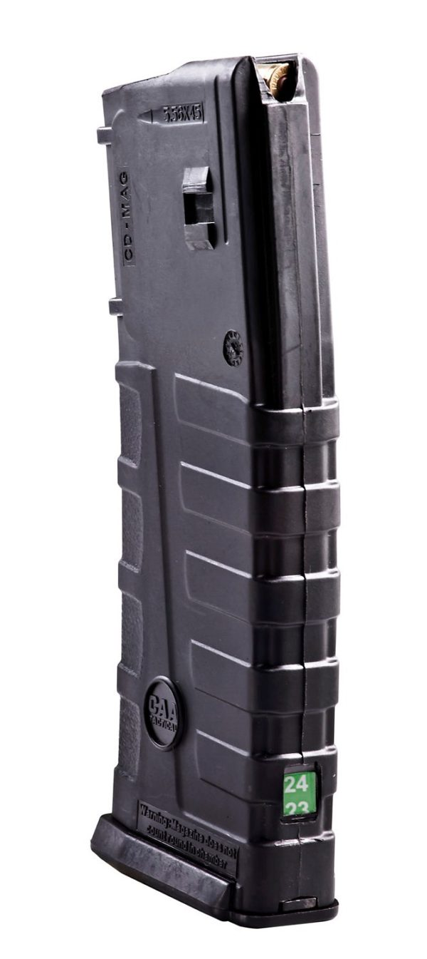
מחסנית
פריסה 3 (הפריסות שונות זו מזו במיקום תיבות הטקסט וגרפיקת הרקע, ותוכלו לגוון ביניהן)
אחסון משתנים/עצמים שונים
אחרון שנכנס – ראשון שיצא
לא יודעים אם נגמר (בעיה בקרב, לכן יש לבדוק)
רואים רק את הפריט העליון
את השקופית הזו תוכלו לשכפל, על מנת ליצור שקופיות נוספות הזהות לה – אליהן תוכלו להכניס את התכנים.
כדי לשכפל אותה, לחצו עליה קליק ימיני בתפריט השקופיות בצד ובחרו "שכפל שקופית" או "Duplicate Slide"
(מחקו ריבוע זה לאחר הקריאה)
הגדרה
מבנה נתונים המתנהג לפי חוקיות של מחסנית:
אחרון שנכנס – ראשון שיצא
ניתן לראות ו/או לשלוף רק את האיבר העליון
לא מוגבל תיאורטית

Slide 8
מחסנית - פעולות
פריסה 4 (הפריסות שונות זו מזו במיקום תיבות הטקסט וגרפיקת הרקע, ותוכלו לגוון ביניהן)
newיצירת מחסנית -
Push() הכנסת איבר למחסנית:
Pop() הוצאת איבר מהמחסנית:
Top() בדיקת מהו האיבר בראש המחסנית:
IsEmpty() בדיקה האם המחסנית ריקה:
ToString(): יצירת מחרוזת עם ערכי המחסנית
את השקופית הזו תוכלו לשכפל, על מנת ליצור שקופיות נוספות הזהות לה – אליהן תוכלו להכניס את התכנים.
כדי לשכפל אותה, לחצו עליה קליק ימיני בתפריט השקופיות בצד ובחרו "שכפל שקופית" או "Duplicate Slide"
(מחקו ריבוע זה לאחר הקריאה)

Slide 9
מחסנית - דוגמא לפעולות
פריסה 4 (הפריסות שונות זו מזו במיקום תיבות הטקסט וגרפיקת הרקע, ותוכלו לגוון ביניהן)
Stack<int> st1; //מחסנית של מספרים שלמים
st1 = new Stack<int>();
Stack st2 = new Stack<int>();
st1.Push(1); //הכנסת איבר – מספר 1
int x = st1.Pop(); //x הוצאת איבר והכנסתו למשתנה
את השקופית הזו תוכלו לשכפל, על מנת ליצור שקופיות נוספות הזהות לה – אליהן תוכלו להכניס את התכנים.
כדי לשכפל אותה, לחצו עליה קליק ימיני בתפריט השקופיות בצד ובחרו "שכפל שקופית" או "Duplicate Slide"
(מחקו ריבוע זה לאחר הקריאה)

Slide 10
מחסנית - מאחרי הקלעים...
מצביע לראש הרשימה

Slide 11
מחסנית - Unit4
ספריה של משרד החינוך התומכת במבנה של מחסנית (בין שאר המבנים)
מכילה מספר מצומצם של פעולות של מחסנית
מחליפה את הספריה System.Collections (לא יכולות לעבוד במקביל)
C#:
Project->Add Reference->Unit4New
using Unit4New;

Slide 12
עבודה עם מחסנית
10
9
Stack st1 = new Stack<int>();
for (int i=1;i<=10;i++)
st1.Push(i);
8
7
6
5
4
3
while (!st1.IsEmpty())
Console.Write(st1.Pop()+” “);
2
1
_Output:_________________________
10 9 8 …2 1

Slide 13
מחסנית - תרגילים
1. כתוב אלגוריתם המקבל כקלט מחסנית ובה n איברים. על האלגוריתם להדפיס את ערכי האיברים לפי ההוראות הבאות:
א. מראש המחסנית אל תחתית המחסנית.
Public static void PrintStack(Stack<int> stack)
{ Stack<int> backup=new Stack<int>();
int x;
while (!stack.IsEmpty())
{ x=stack.Pop();
backup.Push(x);
Console.WriteLine(x);
}
while (! backup.IsEmpty()) stack.Push(backup.Pop());
}

Slide 14
תרגילים - המשך
ב. מתחתית המחסנית אל ראש המחסנית.
Public static void PrintStack(Stack<int> stack)
{ Stack<int> backup=new Stack<int>();
int x;
while (!stack.IsEmpty()) backup.Push(stack.Pop());
while (! backup.IsEmpty())
{ x= backup.Pop();
stack.Push(x);
Console.WriteLine(x);
}
}

Slide 15
מחסנית - תרגילים
תרגיל בדיקת תקינות סוגריים
כתוב פעולה המקבלת כקלט ביטוי חשבוני תו אחרי תו. הביטוי מסתיים עם נקודה.
הפעולה תבדוק את תקינות הסוגריים של הביטוי ותחזיר true או false בהתאם.
בביטוי החשבוני ניתן להשתמש ב-3 סוגי סוגריים: (),{},[].
מבנה תקין של סוגריים הוא כאשר לכל פותח יש סוגר המתאים לו.

Slide 16
תרגיל 1 – בדיקת תקינות סוגריים - פתרון
אלגוריתם:
בנה מחסנית
קלוט תו כל עוד לא התקבלה נקודה
2.1 אם התו מסוג פותח אזי
2.1.1 הכנס את התו למחסנית
2.2 אחרת
2.2.1 אם התו מסוג סוגר אזי
2.2.1.1 אם המחסנית ריקה החזר false
2.2.1.2 אחרת הוצא את ראש המחסנית והשווה אותו לתו שהתקבל, ואם לא תואם החזר false
3. אם המחסנית ריקה החזר true
4. החזר false

Slide 17
בדיקת תקינות סוגריים - פתרון
Public static bool LegalExp()
{ Stack<char> brackets=new Stack<char>();
string open=“([{“;
string close=“)]}”;
Console.WriteLine(“Please enter expression:…”);
char ch=char.Parse(Console.ReadLine());
while (ch!=‘.’)
{ if (open.IndexOf(ch) != -1) //זה אומר שקיבלנו פותח
brackets.Push(ch);
else
if (close.IndexOf(ch) >=0) //קיבלנו סוגר וצריך לבדוק אם היה פותח מתאים
if (brackets.IsEmpty()) return false;
if (close.IndexOf(ch)!=open.IndexOf(ch)) return false;
ch=char.Parse(Console.ReadLine());
}
return brackets.IsEmpty();
}

Slide 18
דגשים
כאשר רוצים לחפש איבר מסוים במחסנית:
מוציאים את כל האיברים מהמחסנית עד שמוצאים את האיבר הרצוי או שהמחסנית מתרוקנת
יש לשמור את תוכן המחסנית במחסנית עזר נוספת ובסיום הפעולה להחזיר את כל האיברים למחסנית המקורית
יש לזכור: שם המחסנית הוא מצביע למבנה המחסנית, על כל המשתמע מכך
אם מבקשים להוציא איבר מהמחסנית (Pop()) או להסתכל על האיבר העליון (Top()) חייבים לבדוק קודם אם המחסנית ריקה כי פעולה כזאת על מחסנית ריקה 'מעיפה' את התכנית

Slide 19
תרגילי בית
בספר מבני נתונים של מבט לחלונות:
עמוד 121 תרגילים 5-8

Slide 20
שקופית זו היא חובה
שימוש ביצירות מוגנות בזכויות יוצרים ואיתור בעלי זכויות
השימוש ביצירות במהלך שידור זה נעשה לפי סעיף 27א לחוק זכות יוצרים, תשס"ח-2007. אם הינך בעל הזכויות באחת היצירות, באפשרותך לבקש מאיתנו לחדול מהשימוש ביצירה, זאת באמצעות פנייה לדוא"ל rights@education.gov.il

